Slide 1
Projet communication Web
Yanis RUFFLE – Félix MARQUET – Clément FOUCHE

Slide 2
Sommaire
Outils utilisés
Répartition du travail
Présentation du Figma
Base de données
Difficultés rencontrées
Démonstration du site web
Améliorations possibles

Slide 3







Outils utilisés

Slide 4






Langages utilisés

Slide 5





Répartition du travail
Félix et Yanis
Pages de connexion (patient, praticien)
Clément
Router/Réponse HTTP Nettoyage du code Recherche SQL
Clément
Pages patientes
Félix et Yanis
Pages praticien
Yanis
Pages recherches
Félix

Slide 6
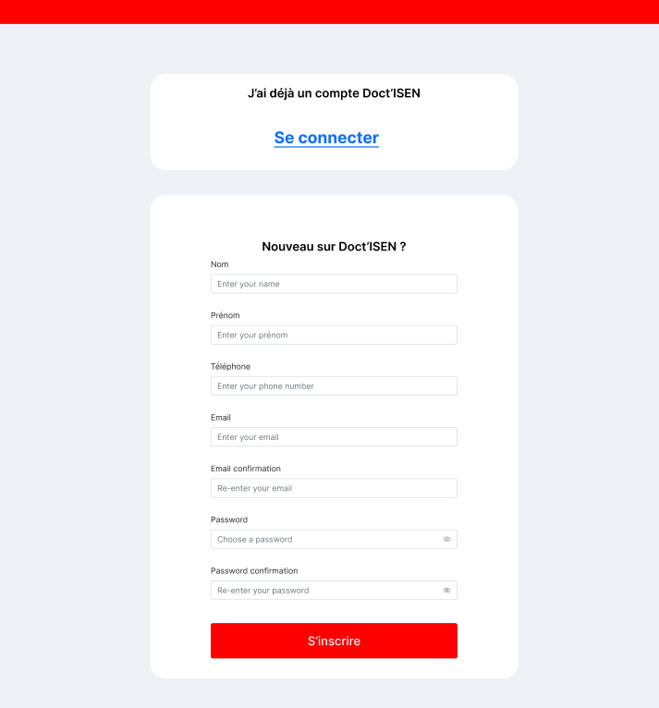
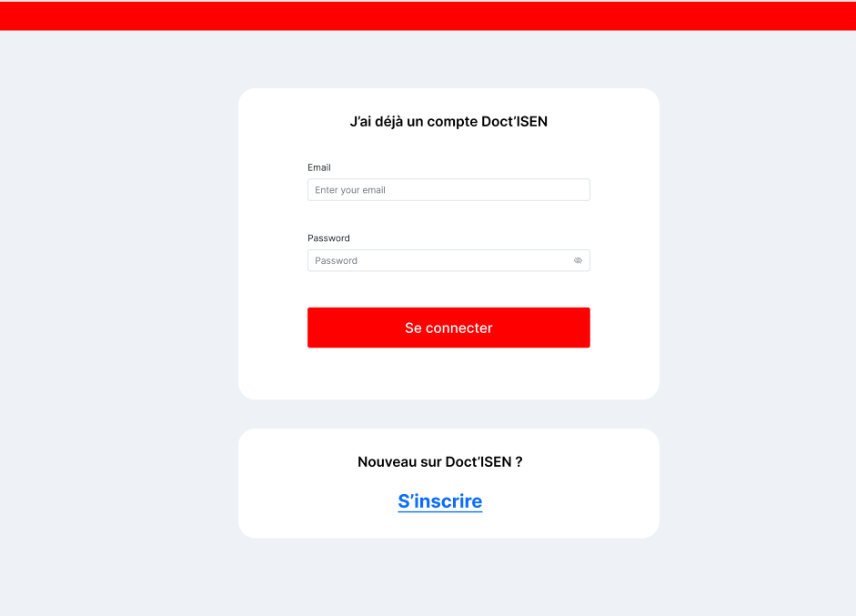
Présentation du Figma

Slide 7
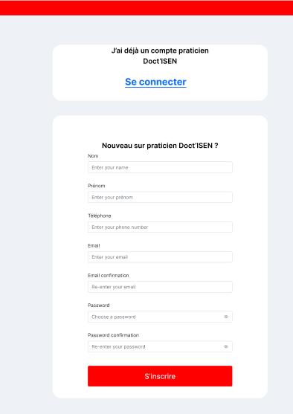
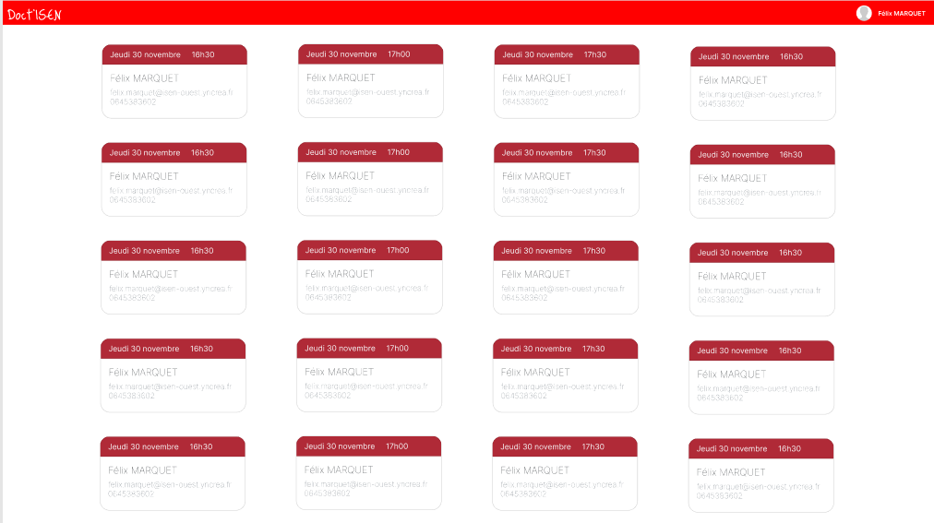
Partie praticien

Slide 8
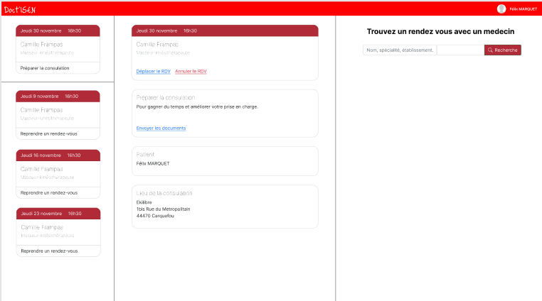
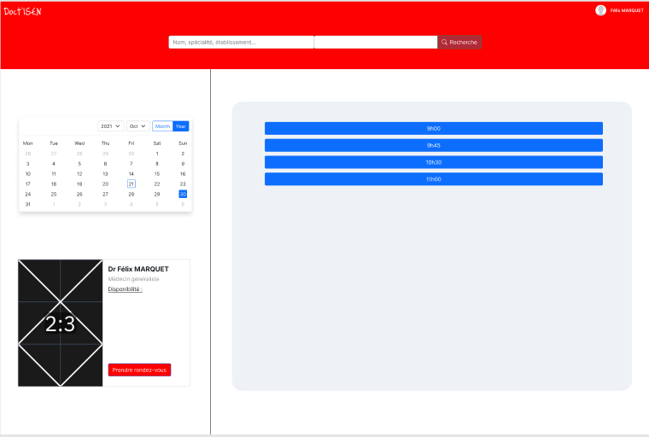
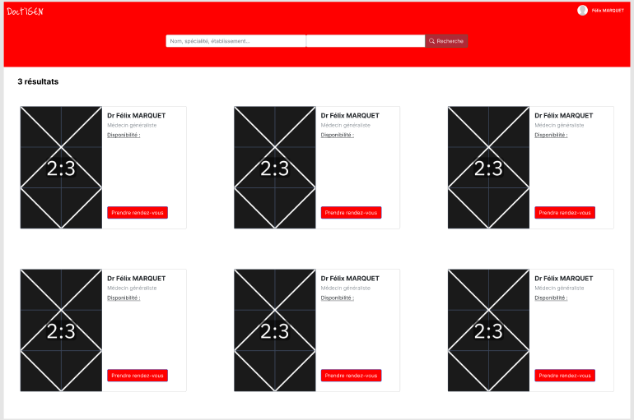
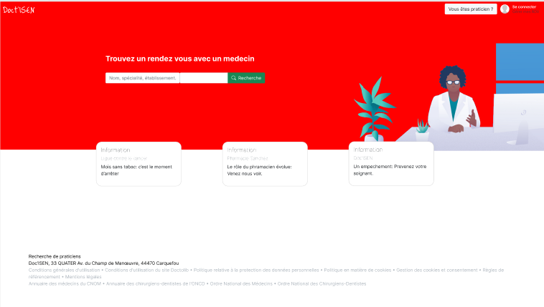
Partie prise de rdv

Slide 9
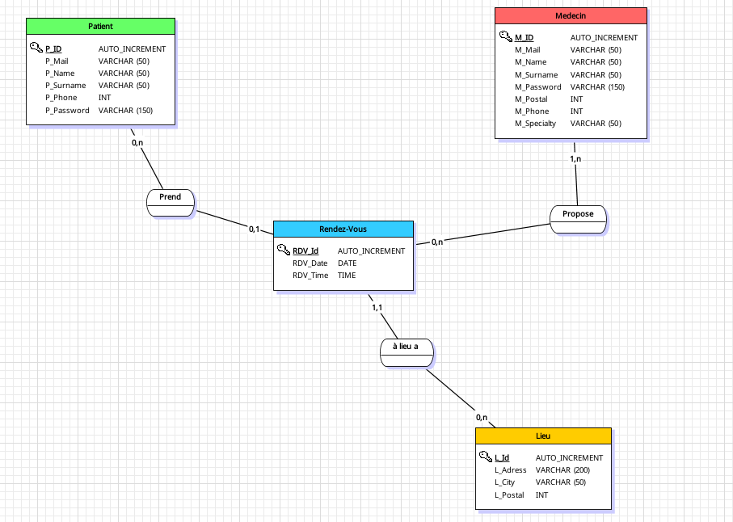
Base De Donnée

Slide 10
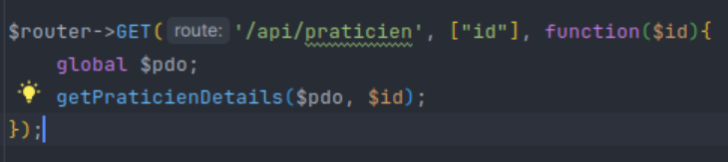
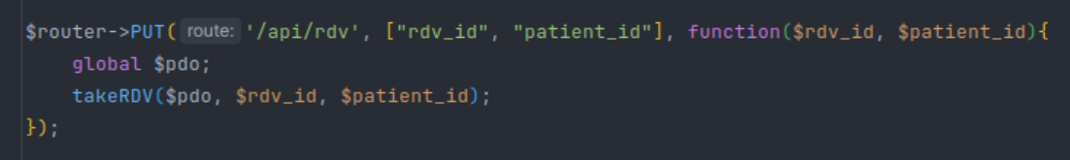
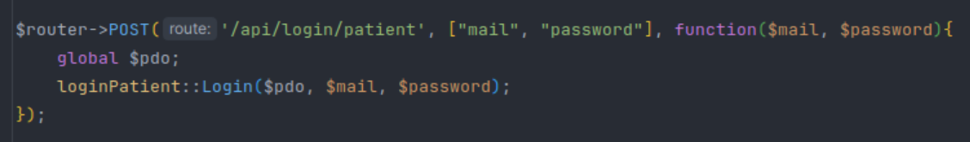
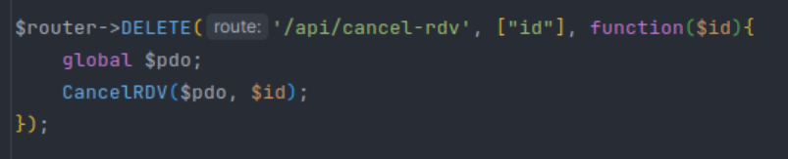
Requêtes API

Slide 11
Difficultés rencontrées
Traduction des
requêtes
Async et EventListener
Absences et Réorganisation

Slide 12

Démonstration du site web

